Slide 1
HTTP Protocol Intro & Practice #1
컴퓨터 네트워크 실습
2019.03.29
이상우
sam_2011@hallym.ac.kr

Slide 2
Index
Web Server & HTTP Protocol
HTTP Packet
Practice 1 – Simple HTTP Server Using Java
Practice 2 – Simple Web Crawler
Try it! – 네이버 급상승 검색어 크롤링

Slide 3
Web Server & HTTP Protocol
Web Server
World Wide Web(혹은 Web): 인터넷에 연결된 컴퓨터를 통해 사람들이 정보를 공유할 수 있는 전 세계적인 정보 간을 말한다.
통일된 웹 자원의 위치 지정 방법 -> i.e. URL
웹의 자원에 접근하는 프로토콜(protocol) -> i.e. HTTP
웹 자원들 사이를 쉽게 항해 할 수 있는 언어 -> i.e. HTML,PHP 등
이때 웹 자원이란 웹 페이지 혹은 웹 서버가 제공하는 기능의 결과, 혹은 웹서버에 저장된 멀티미디어 등이 해당될 수 있다.
HTTP 서버
소프트웨어적(기능적) 측면
웹 브라우저와 같은 클라이언트로부터 HTTP 요청을 받아들이고, HTML 문서와 같은 웹 페이지 혹은 웹 자원을 반환하는 컴퓨터 프로그램
하드웨어적 측면:
웹 페이지의 웹 자원 파일들을 저장하는 컴퓨터

Slide 4

Web Server & HTTP Protocol
HTTP(HyperText Transfer Protocol)
HTTP
서버와 클라이언트 사이에 이루어지는 요청/응답을 정의해 놓은 통신 프로토콜
저번 주에 실습했던 단순한 소켓 통신에서는 소켓은 연결만 책임질 뿐 서버&클라이언트의 상세한 기능에 대해서는 여러분이 직접 코딩했다.
HTTP는 연결된 이후 상황을 고려한다. 서버와&클라이언트의 기능을 요청/응답의 형태로 정의하여 Web을 더 범용적으로 쓰일 수 있도록 한다
서버
응답
응답
요청
요청
소켓통신 : 네트워크 연결만
HTTP통신 : 네트워크 연결된 이후 서버와 클라이언트는 데이터를 요청, 응답 형태로 주고 받는다

Slide 5
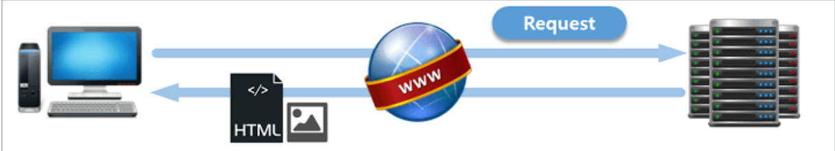
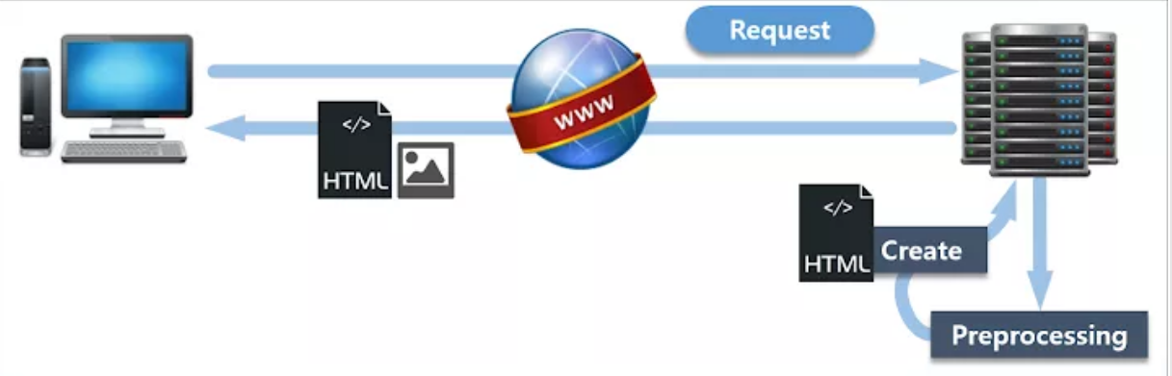

Web Server & HTTP Protocol
HTTP(HyperText Transfer Protocol)
HTTP 서버의 구조
정적 HTTP 서버
미리 저장된 파일을 그대로 전달되는 웹 서버
서버는 사용자 요청에 해당하는 저장된 웹페이지를 보냄
사용자는 서버에 저장된 데이터가 변경되지 않는 한 고정된 웹 페이지를 보게 됨
동적 HTTP 서버
서버는 사용자의 요청을 해석하여 데이터를 가공한 후 생성되는 웹 페이지를 전송
데이터 가공은 웹 스트립트 언어(java script, php, jsp 등)를 통해 이루어짐
클라이언트는 상황, 시간, 요청 등에 따라 달라지는 웹 페이지를 회신받음

Slide 6


Web Server & HTTP Protocol
정적 HTTP 서버 예시
HTTP
Server
사진, CSS 등
서버 안에 저장되는 정보
Client

Slide 7




Web Server & HTTP Protocol
동적 HTTP 서버 예시 (Web Application Server)
Apache
HTTP
Server
PHP, JSP 등과 같은 웹 스트립트 언어는 동적 웹사이트를 만들 수 있다.
데이터베이스 서버는 별도로 구축되어서 HTTP 서버와 연동된다. 이때 연동기능은 PHP와 같은 웹 스트립트 언어를 통해 구현됨
서버 안에 저장되는 정보
Client

Slide 8
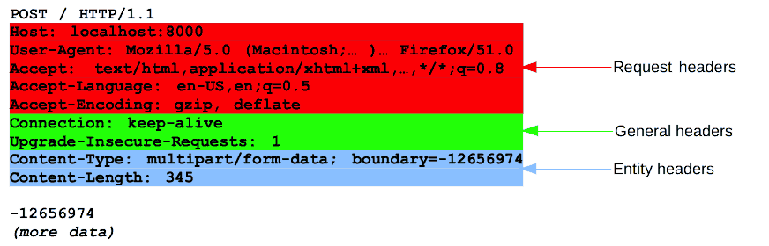
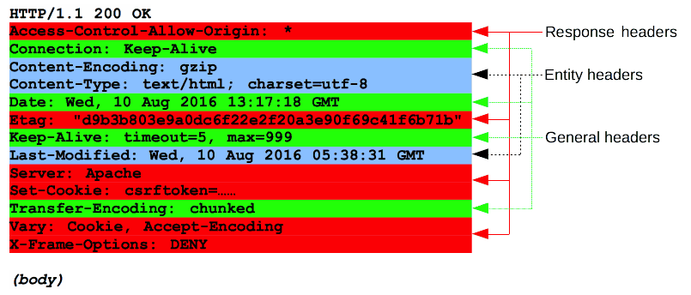
HTTP Packet & Header
HTTP Packet
HTTP 프로토콜을 사용하여 전송하는 데이터 패킷
모든 HTTP 패킷의 구조는 크게 Header와 Body로 나뉘어 진다.
헤더에 7가지 HTTP 메서드 방식 중 무엇을 썼는지, 클라이언트의 정보, 브라우저 정보, 접속할 URL 등등 과 같은 클라이언트 정보를 담는다.
바디에는 실제 필요한 데이터를 전달
HTTP POST 요청 예시
HTTP 응답 예시

Slide 9
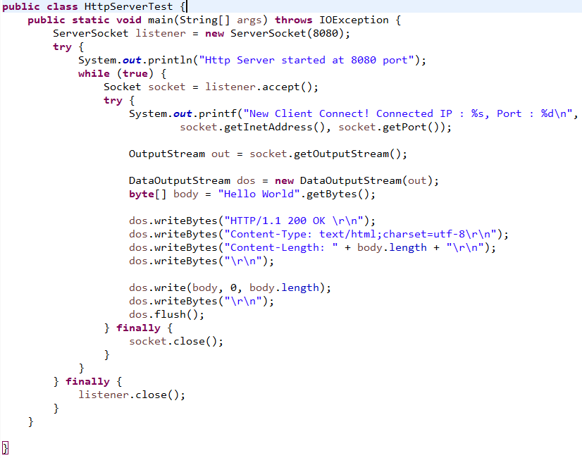
Practice 1 – Simple HTTP Server Using Java

Slide 10
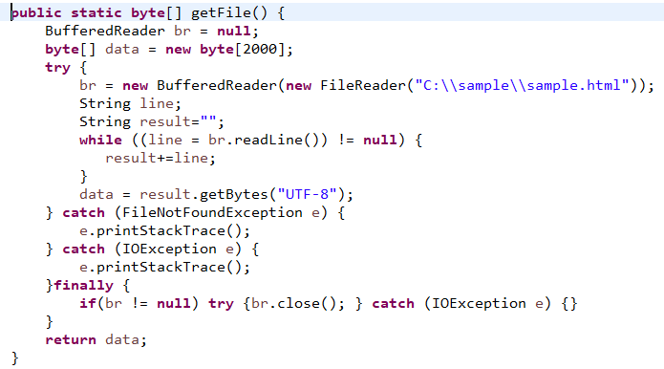
Practice 1 – Simple HTTP Server Using Java
byte[] body = getFile();

Slide 11
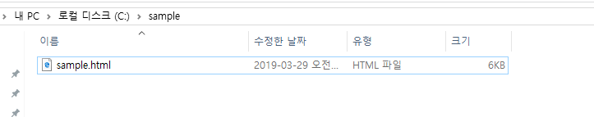
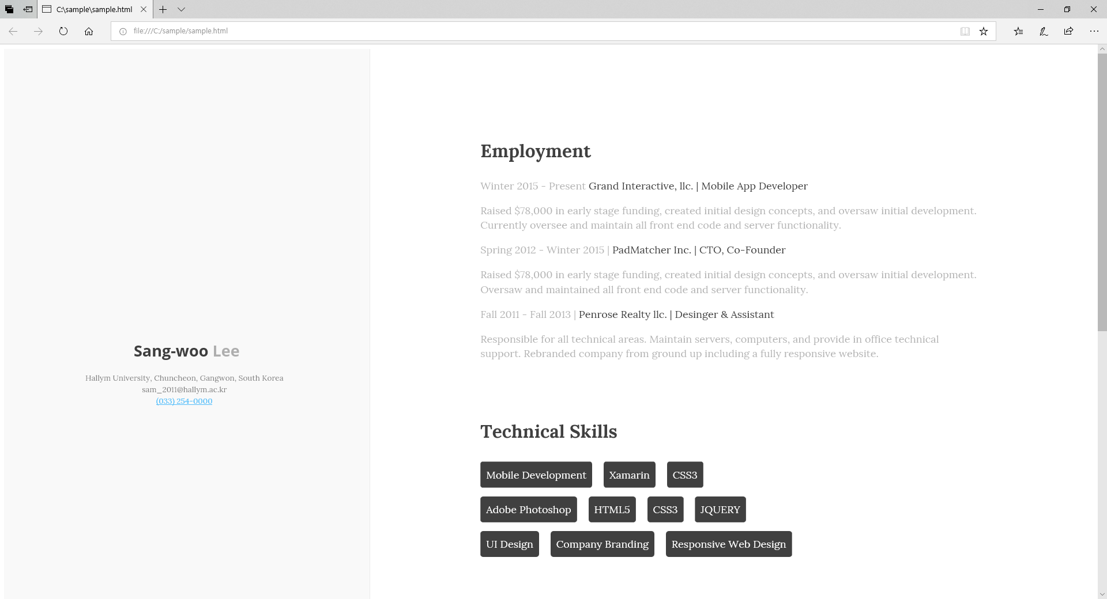
Practice 1 – Simple HTTP Server Using Java
간단한 온라인 이력서 서버가 됩니다 따단!
Http://(컴퓨터아이피):8080 <-으로 스마트폰 혹은 다른 PC에서 접속 가능

Slide 12
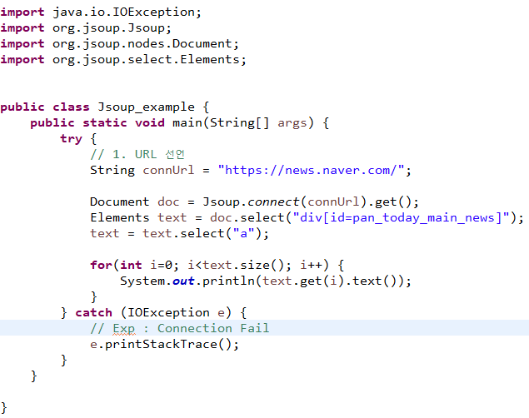
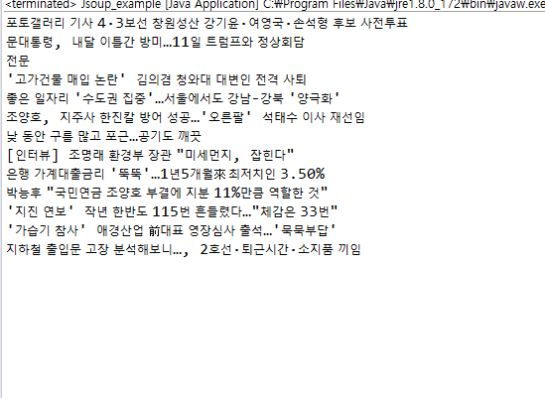
Practice 2 – Simple Web Crawler

Slide 13
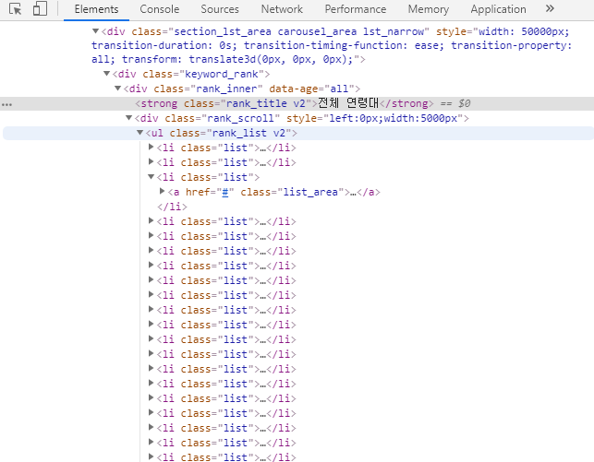
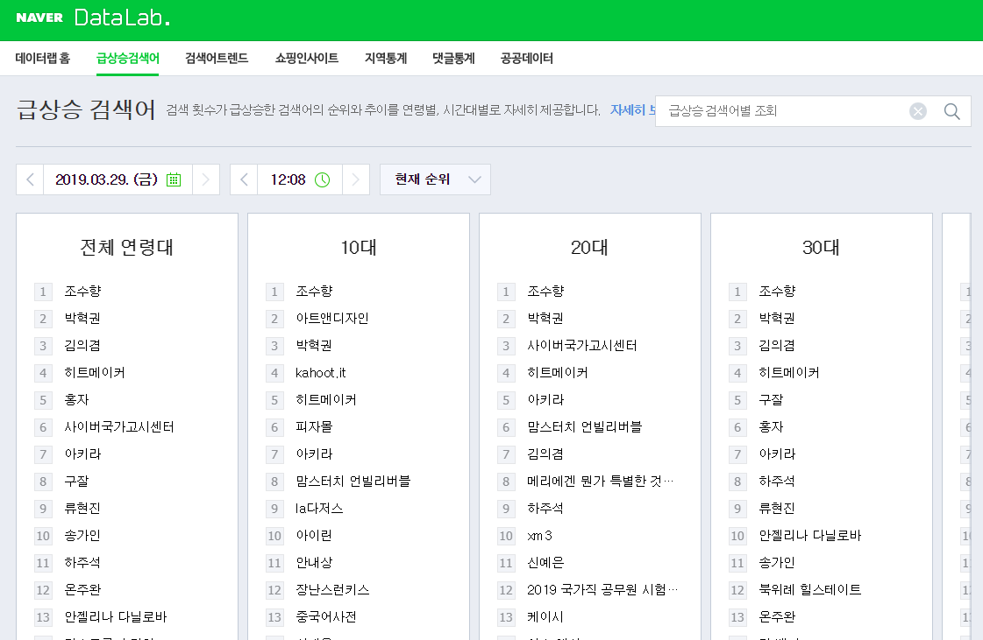
Try it! – 네이버 급상승 검색어 크롤링하기
네이버 급상승 검색어 크롤링 하기
https://datalab.naver.com/keyword/realtimeList.naver?where=main

Slide 15
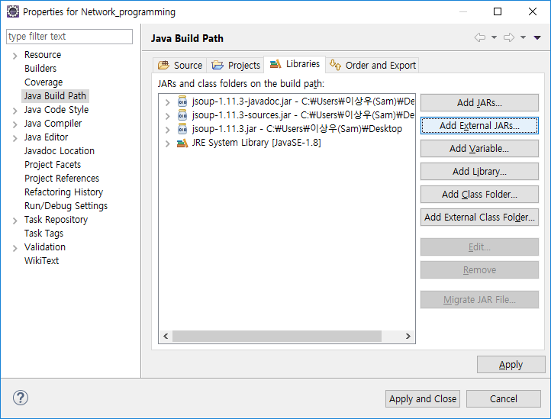
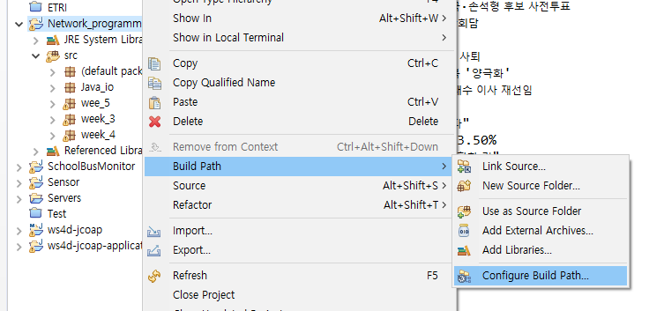
Appendix
자바 외부 라이브러리 추가하기
프로젝트 우클릭 -> Build Path -> Cofigure Build Path
Add external JARS 클릭해서
Jsoup 라이브러리 3개 추가

